Slide 1
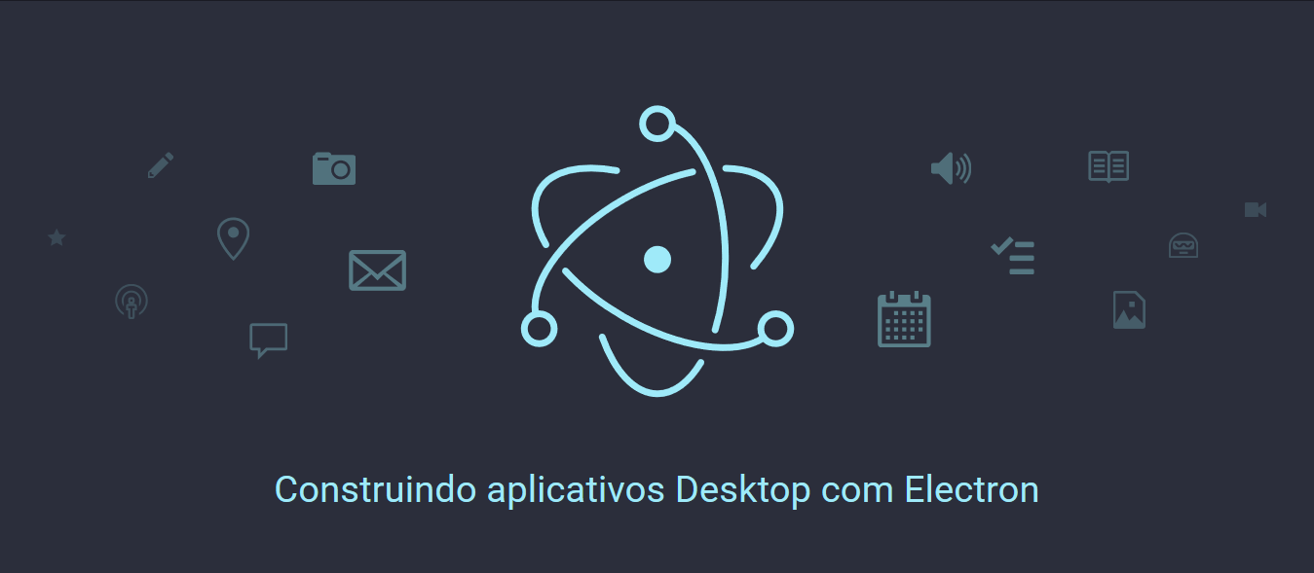
Cleyson Reinhold

Slide 2
Roteiro
Electron
O que é o Electron?
Quem usa?
Por que usar o Electron?
Por que não usar o Electron?
Alternativas
Criando uma aplicação Electron
Exemplo de aplicação – Cronômetro do Time-Sheet

Slide 3

O que é o Electron?

Slide 4
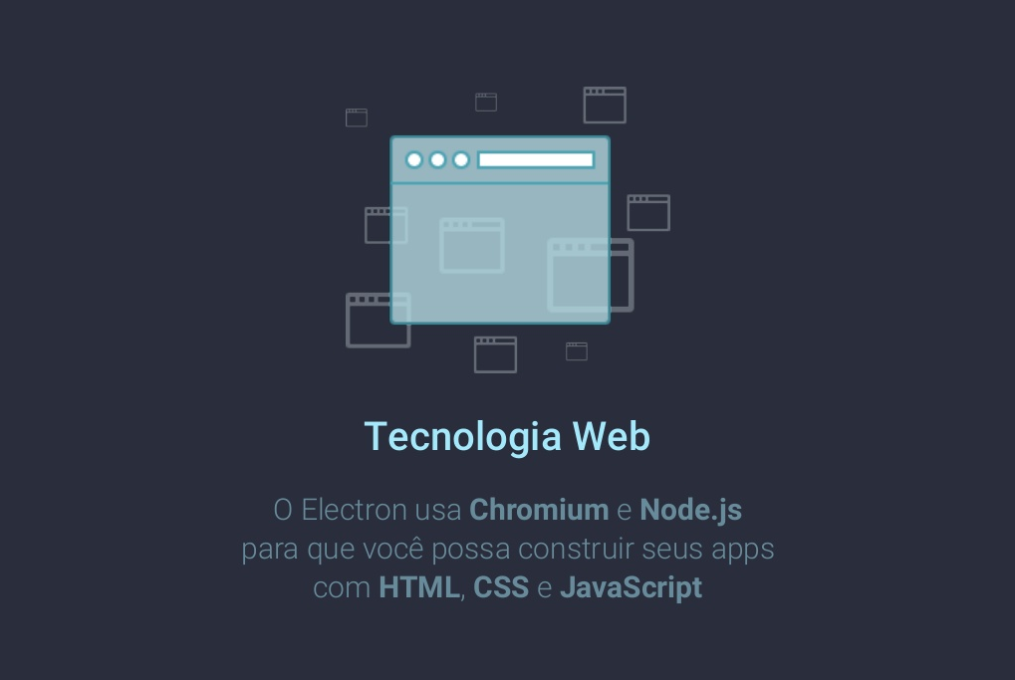

Slide 5
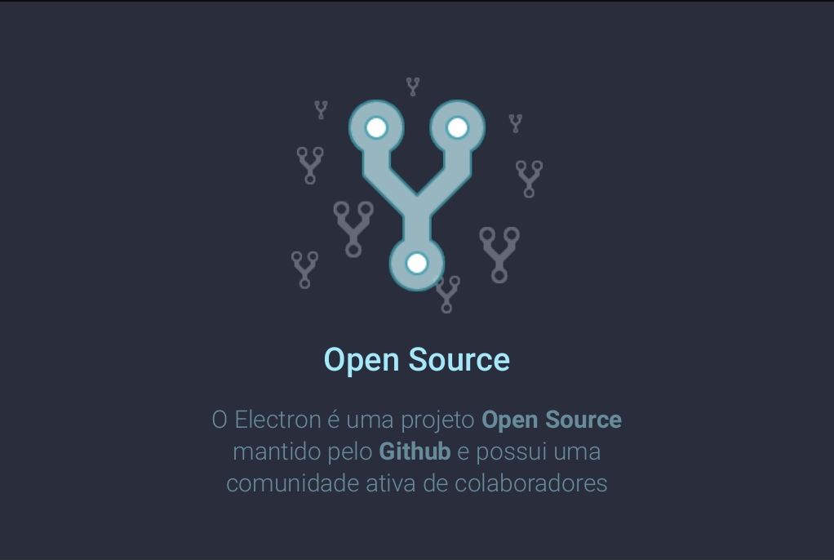


Slide 6
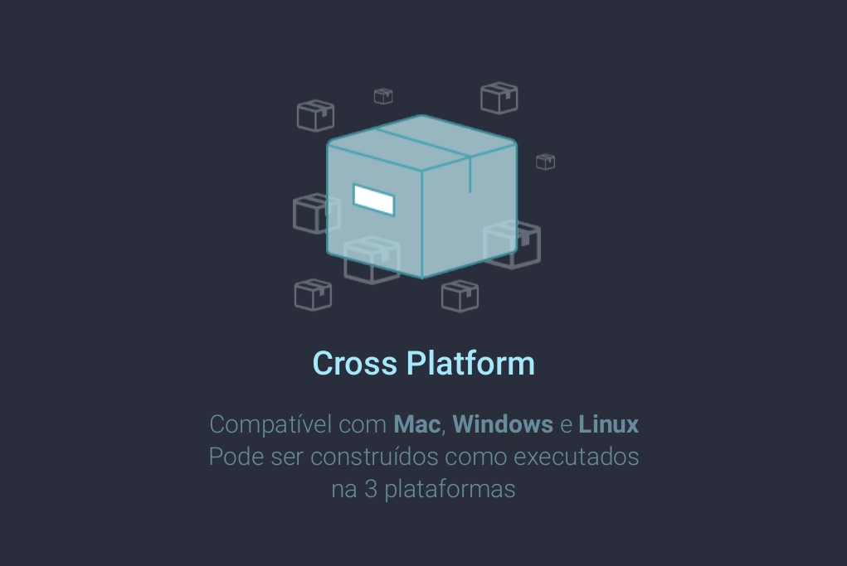




Slide 7








Quem usa?

Slide 8
Por que usar o Electron?

Slide 9
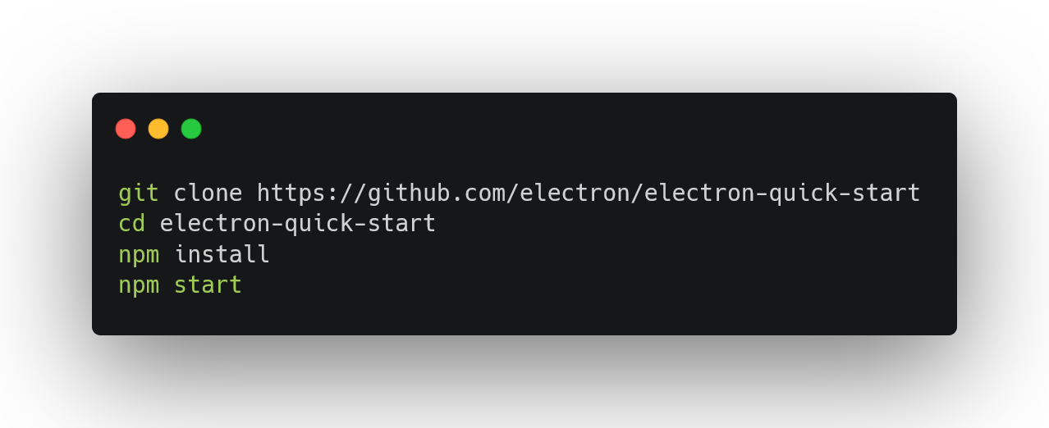
https://github.com/electron/electron-quick-start

Slide 10
Por que usar o Electron?
Possui diversas APIs prontas
Atualizações automáticas
Menus nativos & notificações
Relatório de falhas
Depuração
Instaladores
Windows Store e Mac App Store

Slide 11
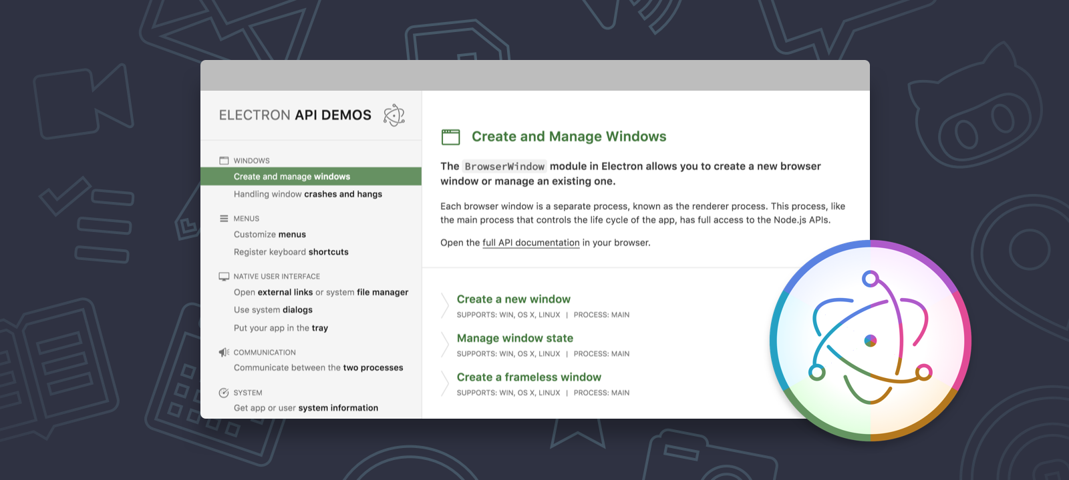
https://github.com/electron/electron-api-demos

Slide 12
Por que não usar o Electron?
Aplicativos ficam pesados
Consumo de memória
Segurança (arquivos .asar)
Não é nativo

Slide 13


Alternativas

